Slide 1
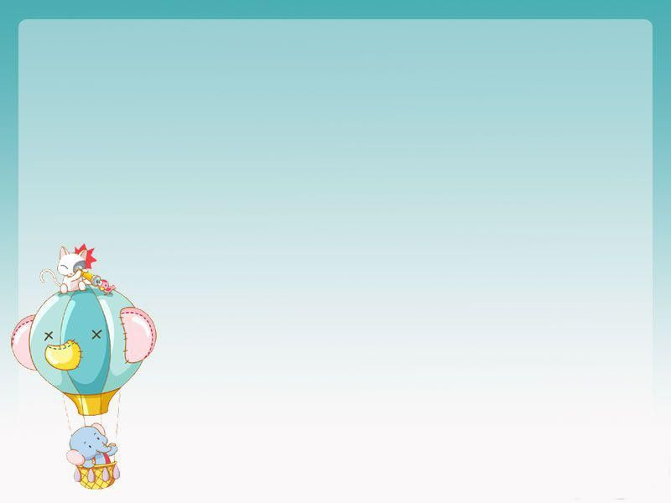

CHÀO MỪNG CÁC CON
ĐẾN VỚI TIẾT HỌC

Slide 2

Toán
Bảng chia 5 (23)

Slide 3
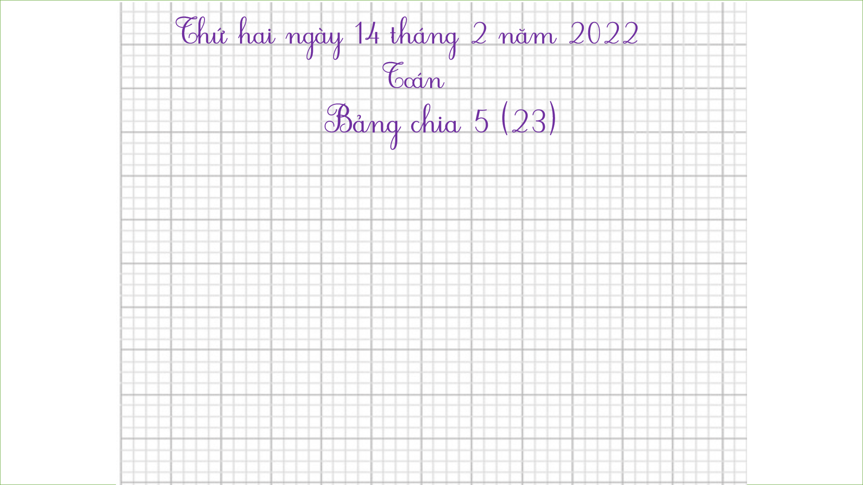

Thứ hai ngày 14 tháng 2 năm 2022
Toán
Bảng chia 5 (23)

Slide 4







Yêu cầu cần đạt
Vận dụng Bảng chia 5 để tính nhẩm và giải quyết một số tình huống gắn với thực tiễn.
- Phát triển các năng lực toán học.

Slide 5











Luyện tập

Slide 6
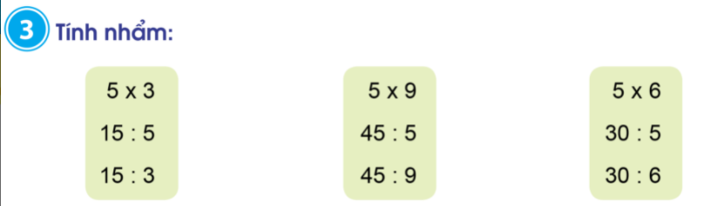
Từ mỗi phép nhân trên, con lập được những phép chia nào?
Hoàn thành bài vào vở ô li Toán

Slide 7
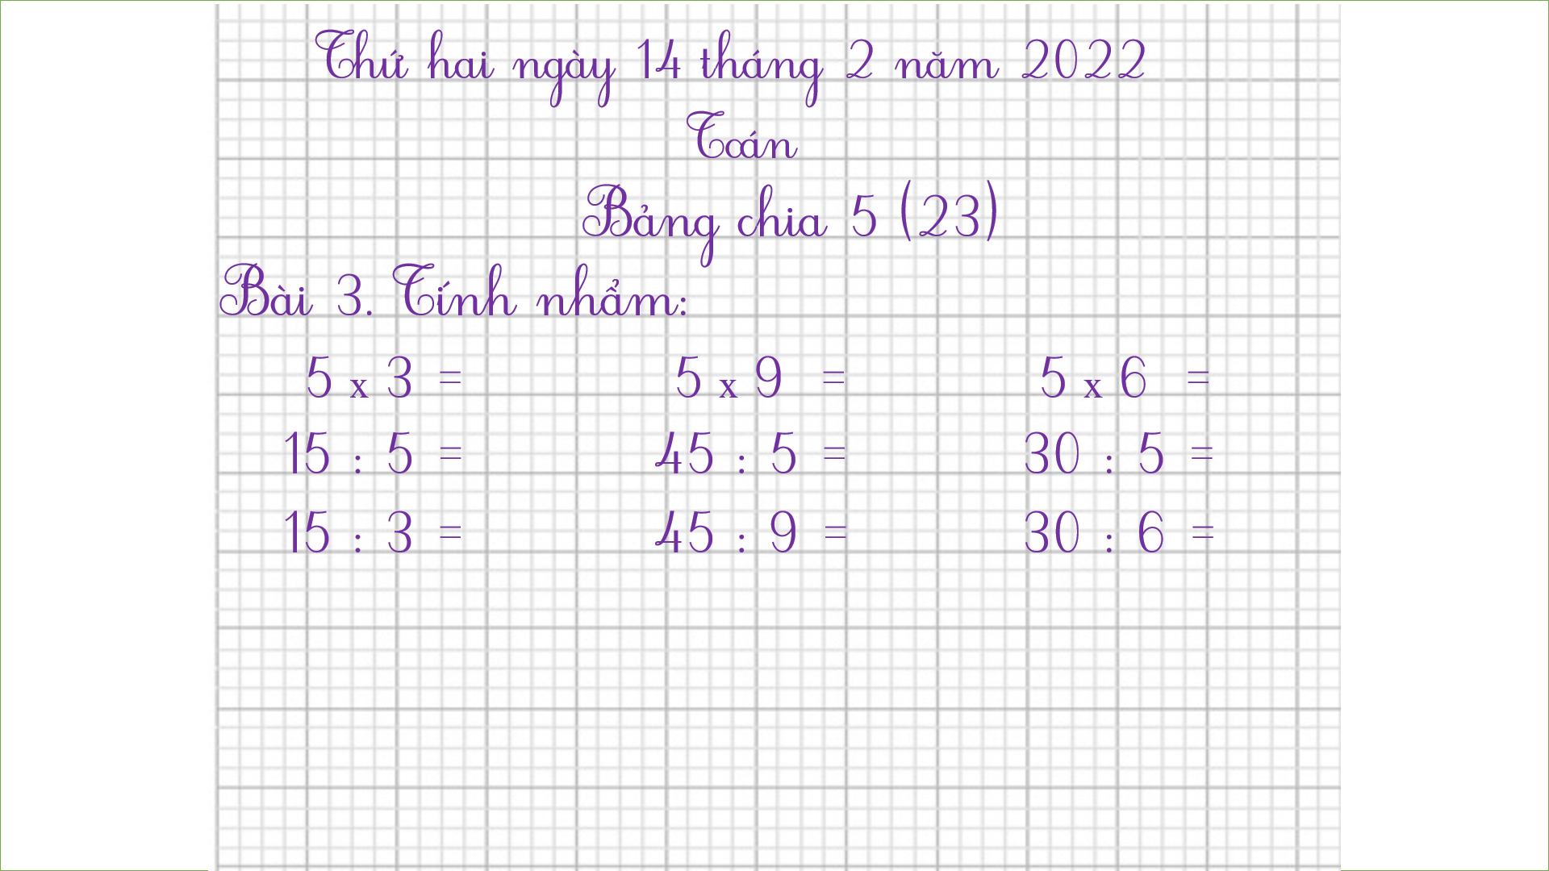
Thứ hai ngày 14 tháng 2 năm 2022
Toán
Bảng chia 5 (23)
Bài 3. Tính nhẩm:
5 x 3 = 5 x 9 = 5 x 6 =
15 : 5 = 45 : 5 = 30 : 5 =
15 : 3 = 45 : 9 = 30 : 6 =

Slide 8
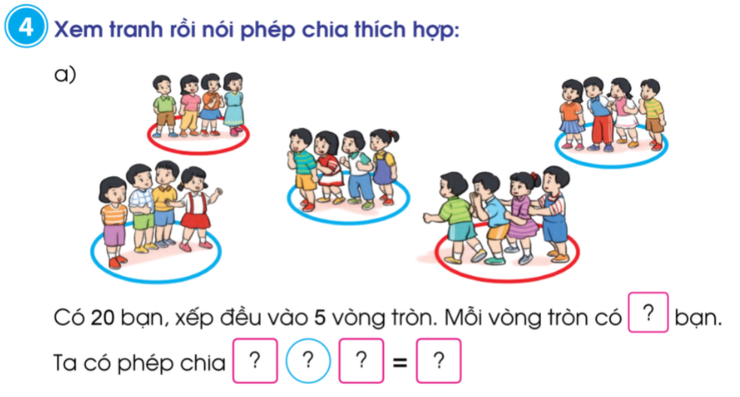
20
5
4
20
:
5
4

Slide 9
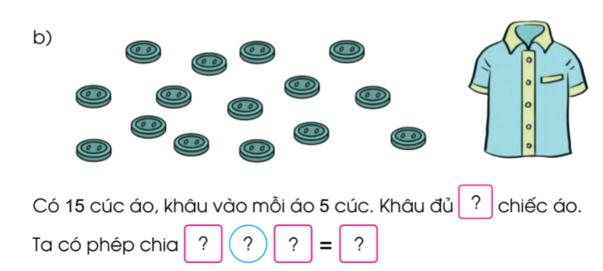
15
5
3
15
:
5
3

Slide 10

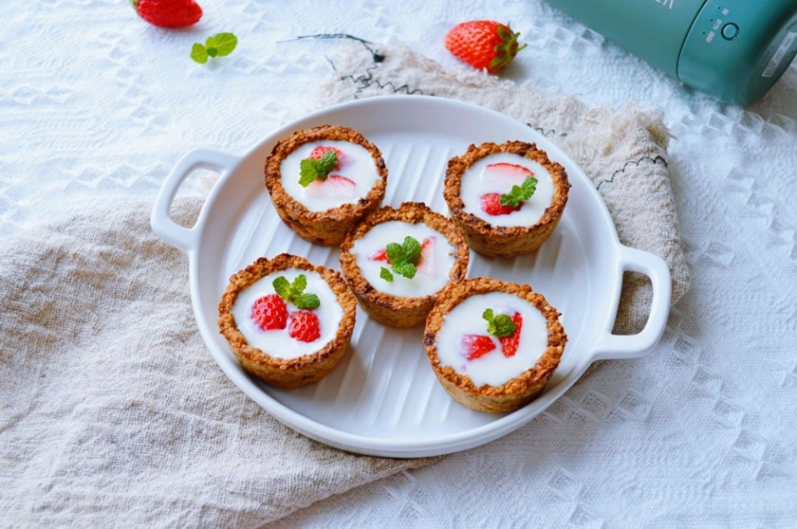
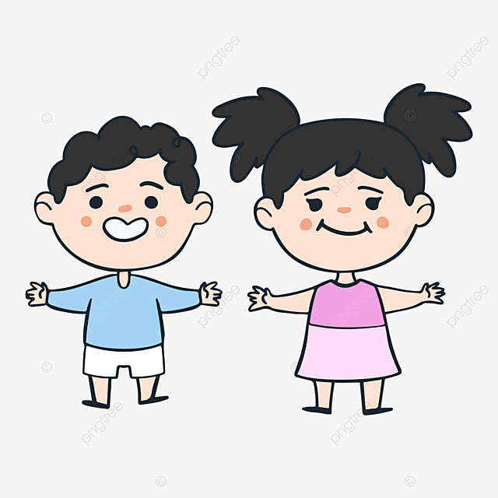
Có ….., chia …. cho … bạn. Mỗi ……được……

Slide 11
Dặn dò
- Hoàn thành bài 3, 4, 5 Vở BTT in trang 23.
Xem trước bài Số bị chia - Số chia - Thương
(trang 24).

Slide 12

Tiết học của chúng ta đến đây là kết thúc.
Hẹn gặp lại các con trong các tiết học sau!

